Slide 1



Slide 2

Que es medibyte.com?
Somos una empresa de software que ofrece soluciones innovadoras a problemas frecuentes de las instituciones de salud, permitiéndoles gestionar los recursos de modo eficiente en sus diferentes procesos y servicios, como el agendamiento de citas, la compra de medicamentos e insumos, manejo de información de pacientes y control de hardware mediante tecnologías IOT.

Slide 3


Objetivo
Desarrollar una aplicación web que ofrezca soluciones de software a las instituciones de salud que les permitan gestionar los recursos de modo eficiente en sus diferentes procesos y servicios.

Slide 4

Objetivos específicos
Desarrollar una landing page que con agradable diseño responsive muestre a los posibles clientes, las distintas funcionalidades que ofrece la plataforma.
Desarrollar un perfil: para el hospital que permita llevar el control de sus recursos, para el médico que le permita ordenar su agenda, diligenciar la historia clínica, y generar las distintas órdenes médicas.
Permitir la gestión de los pacientes de su propio perfil, posibilitando el agendamiento de las citas, con selección de los profesionales, y recibir las órdenes médicas generadas en la consulta.
Desarrollar un módulo tienda para pacientes que permita comprar de artículos sobre el cuidado de la salud.

Slide 5




Equipo de Trabajo
Scrum Máster:
Saúl Rivera Damián
Developer:
Brayan Cárdenas
Developer:
Danilo Zúiñiga
Product owner:
Cristian Galvis
Developer:
Julián Caraballi
Developer:
Cristian Ramirez

Slide 6
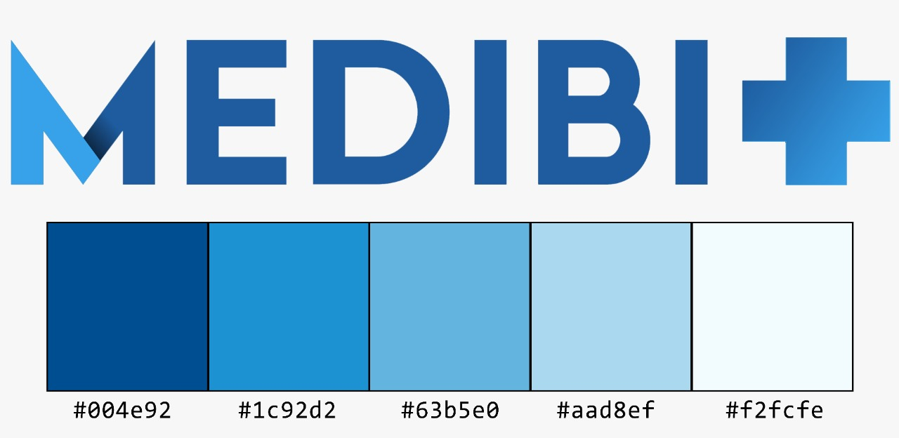
PALETA DE COLORES

Slide 7
Resultados
Landing Page

Slide 8

Página Inicial
Logo
Inicio
Nosotros
Servicios
Contacto
Artículos (Comercio electrónico)
Consultas Especializadas
Control de Hardware
Footer
*Links
*Dirección
Notes:
https://www.hospisoft.mx/#
https://mtdom.com/#

Slide 9
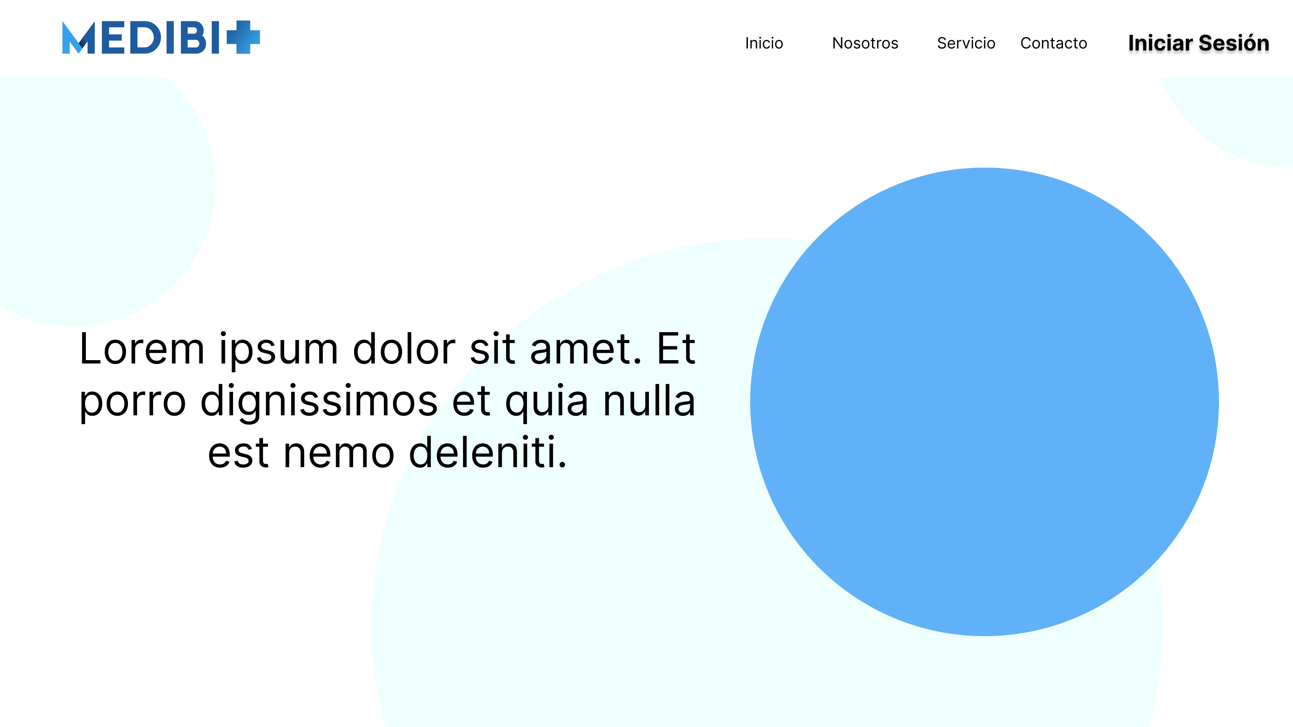

Slide 10


Slide 11


Slide 12



Slide 13


Slide 14
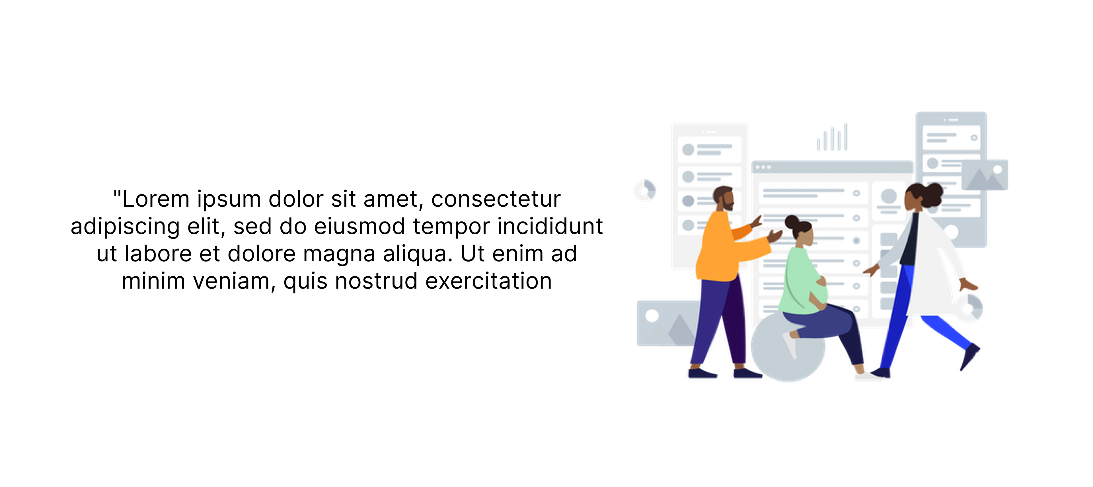

Slide 15


Slide 16
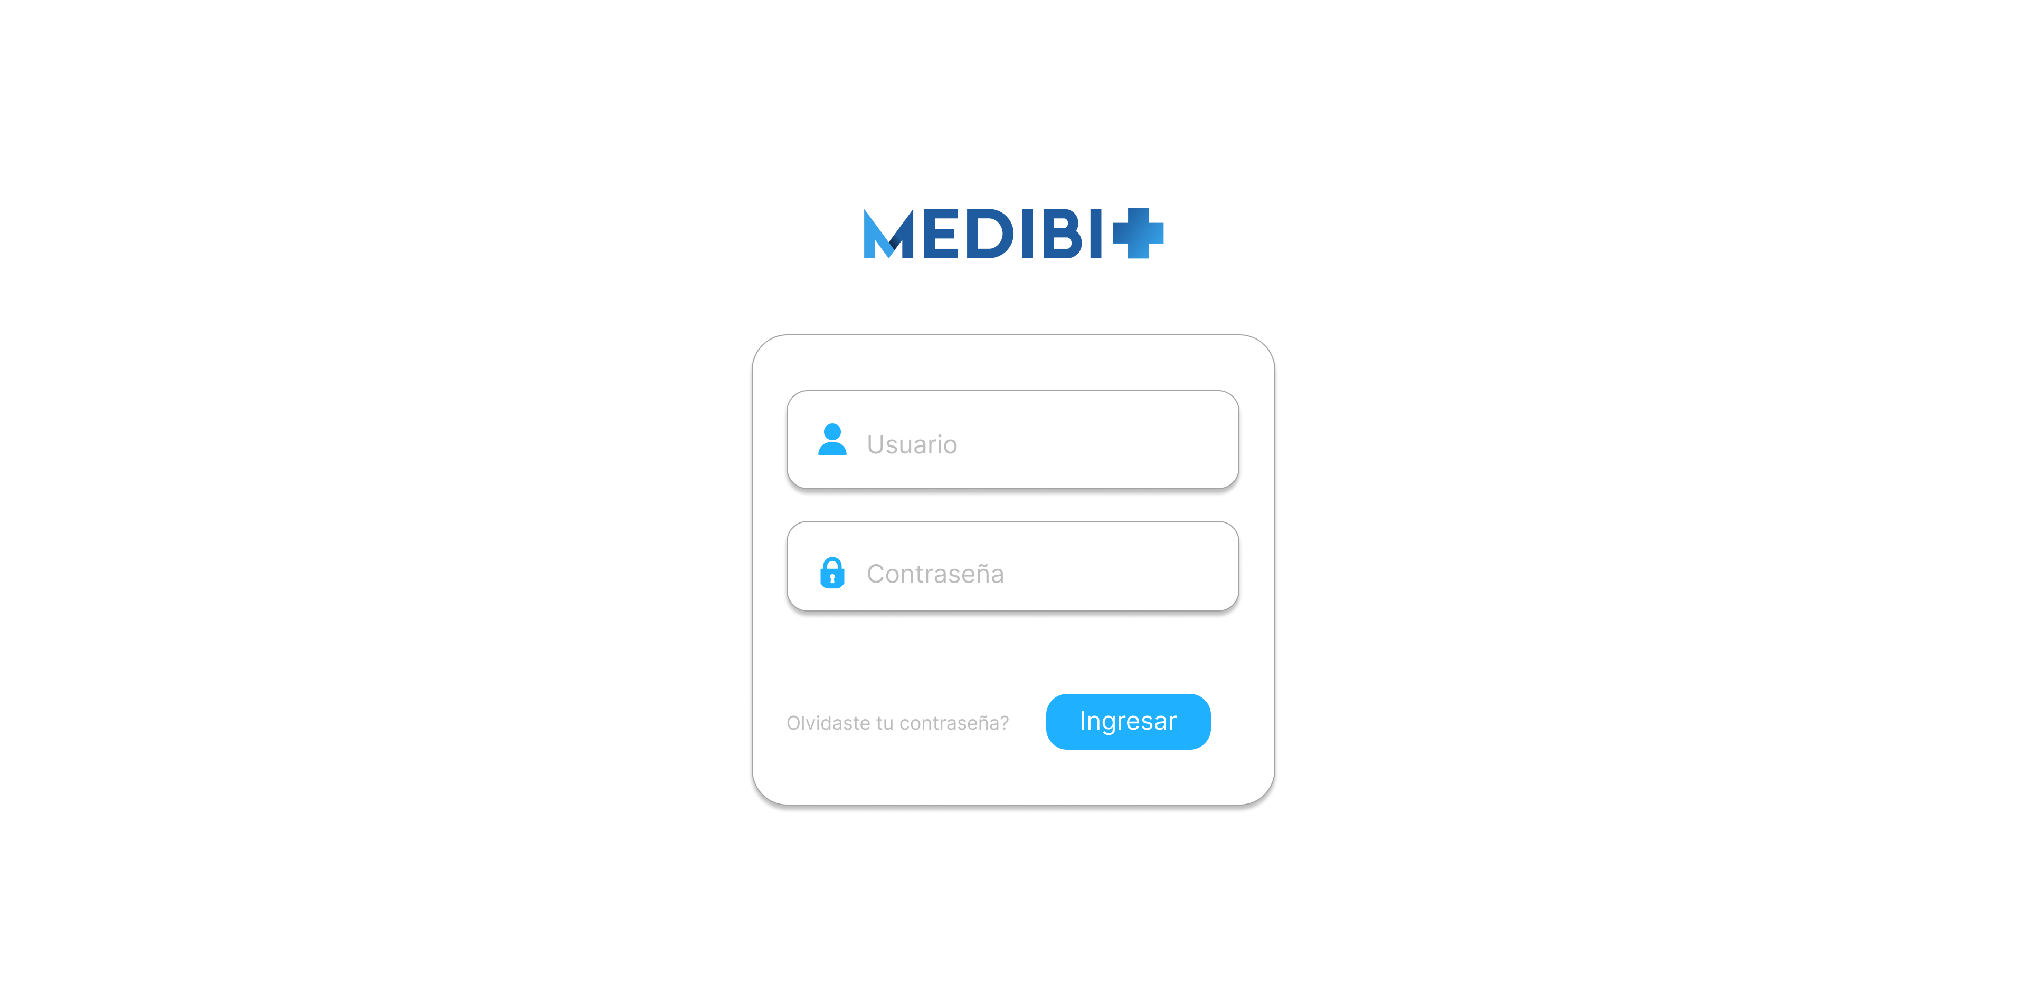

Slide 17


Slide 18
¡Muchas Gracias! https://github.com/Daniel-Garcia-g-ia/TuCodigo

Slide 19
Módulos de actividades

Slide 20
Arquitectura del Proyecto:
Medibyte
/assets
/images
/icons
/backgrounds
/logos
/servicioControl
/servicioCitas
/servicioCompra
/styles.css
/functions.js
/index.html
/documents

Slide 21
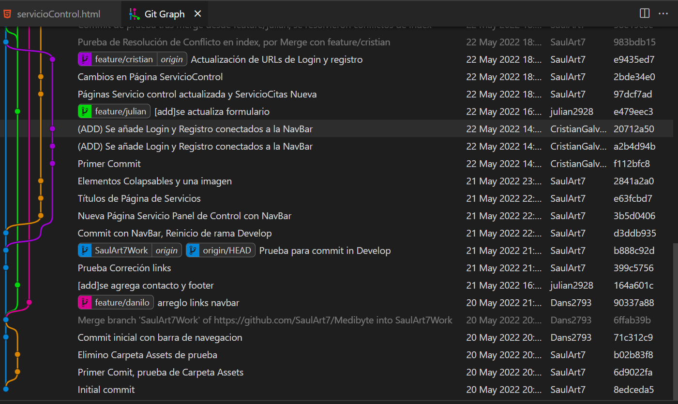

Slide 22
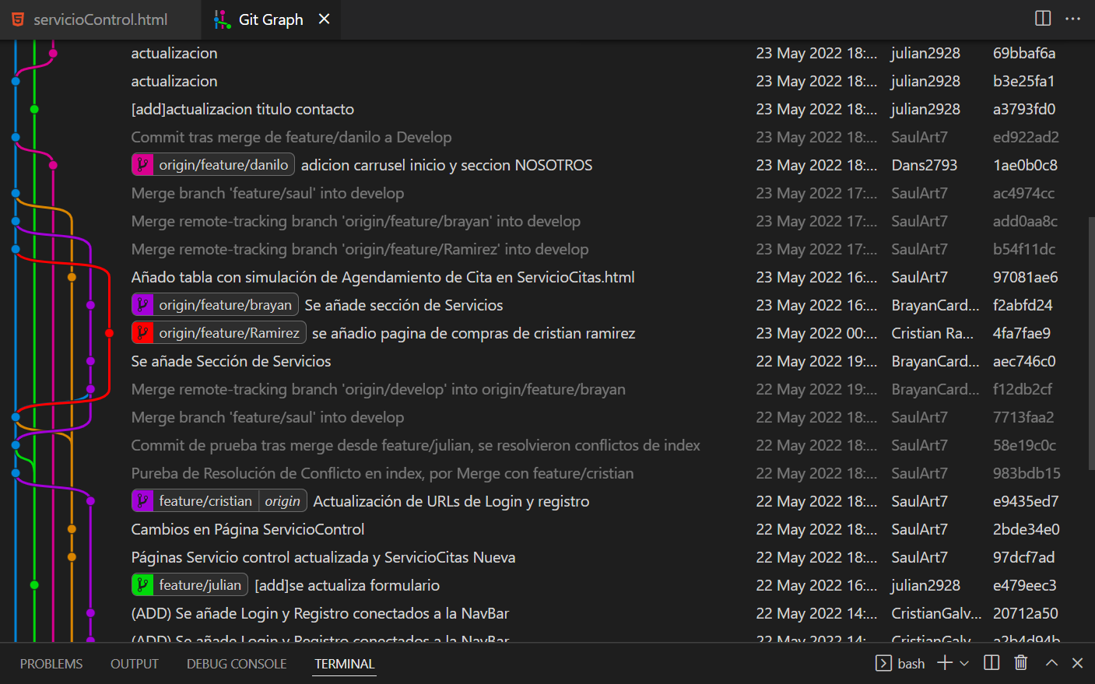

Slide 23
